Slide 1
KULIAH 15
KEPEMIMPINAN
KEWIRAUSAHAAN

Slide 2
Plato (427-347) dalam bukunya yang berjudul Republic telah membagi tiga gaya kepemimpinan yaitu:
(1) filosopher,
(2) militer, dan
(3) entrepreneur

Slide 3
Entrepreneur dikenalkan para ekonom seperti Say (1803), Cantillon (1925), dan Schumpeter (1934).
Jika Anda ingin sukses, maka Anda harus memiliki kompetensi entrepreneur karena Anda harus mampu bersaing di abad 21 dengan memiliki 21st Century Skill

Slide 4
Pengikut Schumpeter, bapak Entrepreneur menyatakan bahwa entrepreneur memiliki multimakna tergantung dari sudut pandang orang yang mendefinisikannya.
Overton (2000: 1) mendefinisikan entrepreneur sebagai orang yang inovatif dan kreatif dalam memanfaatkan peluang bisnis.

Slide 5
Entrepreneurial adalah orang yang memiliki sifat menciptakan sesuatu secara kreatif/inovatif/ terbaik sehingga memiliki nilai tambah.

Slide 6
What Schools Can Learn from Business Leaders?
Dorongan wirausaha telah menjadi fokus utama dari banyak penelitian. Schumpeter menggambarkan dorongan ini sebagai "keinginan untuk menaklukkan mimpi dan keinginan untuk menemukan kerajaan pribadi," dengan "menciptakan kegembiraan dalam menyelesaikan sesuatu."
Contoh yang baik dari ini adalah persyaratan bahwa pendiri bisnis menciptakan visi untuk perusahaannya, dan menginspirasi atau mempengaruhi orang lain untuk melihat dan memahami impian mereka

Slide 7
Definisi
Entreprenuerial adalah sifat untuk menciptakan sesuatu yang baru secara kreatif, inovatif, & terbaik untuk mewujudkan nilai tambah (Overton, 2002).
Nilai tambah termasuk nilai jual.
KEWIRAUSAHAAN singkatan dari:

Slide 8
lanjutan
Kreatif
Enerjik
Wawasan pemasaran
Inovatif
Risiko bisnis
Agresif
Ulet
Supel
Antusias
Hemat
Asa
Ambisi
Negosiatif.

Slide 9
Kepemimpinan Entrepreneurial dibutuhkan di sekolah untuk
Merekrut dan mengembangkan guru dan tenaga kependidikan
Komunikasi,motivasi, dan mengontrol guru dan tenaga kependidikan

Slide 10
Terampil: teknis, sosial, konseptual
Etos kerja
Keberanian ambil risiko
TEKNIK
Negosiasi
Intuisi bisnis
Keluarga pengusaha

Slide 11
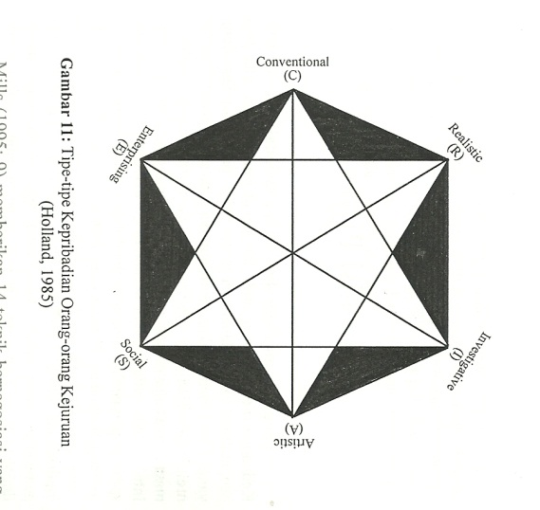

Slide 12
Kekuatan kepemimpinan entrepreneurial adalah:
Kepala sekolah berperilaku mengutamakan mutu, kepuasan pelanggan,
dan mampu memasarkan sekolah dan lulusannya;
(2) sekolah mengelola sekolahnya seperti perusahaan bisnis seperti disiplin waktu, mengutamakan kompetensi, hemat, menghargai kinerja dengan sistem bonus; dan
peluang berpikir kreatif dan inovatif.

Slide 13
Kelemahan kepemimpinan entrepreneurial adalah:
kepala sekolah terutama sekolah negeri dibatasi oleh peraturan dan kebijakan atasannya sulit untuk berpikir di luar aturan yang mengikatnya dan berbeda dengan kebijakan atasannya;
kepala sekolah sudah merasa dalam zona nyaman untuk tidak kreatif dan inovatif;
sudah terbiasa diperintah, pasif, dan menunggu instruksi atasan sehingga tidak kreatif dan inovatif.

